Slide 1
J Player Variety

Slide 2
J Player Variety
อาจารย์ที่ปรึกษา
ดร. สุรินทร์ กิตติธรกุล
ผู้ดำเนินโครงการ
  นายภาณุมาศ วงษาเลิศ รหัส 43010325
  นางสาววิภาวี วิชญชาคร รหัส 43010399

Slide 3
แนวคิดของโครงการ
เจเพลเยอร์วาไรตี้ เป็นโปรแกรมที่สามารถเล่นไฟล์มีเดียต่าง ๆได้ และถูกพัฒนาขึ้นมาเพื่อให้มีความสามารถในการบันทึกเสียงของผู้ใช้ในขณะที่เปิดไฟล์ภาพและเสียงอยู่ นอกจากนี้โปรแกรมยังสามารถที่จะคัดลอกไฟล์เพลงจากแผ่นวีซีดีเก็บไว้ในเครื่องคอมพิวเตอร์ได้อีกด้วย

Slide 4
หลักการและเหตุผล
โปรแกรมโดยส่วนใหญ่จะมีความสามารถในการเล่น
ไฟล์เพียงอย่างเดียวเท่านั้น
โปรแกรมที่สามารถบันทึกเสียงของผู้ใช้ก็จะไม่สามารถ
เล่นไฟล์ภาพและเสียงไปพร้อมๆกันได้
การเปลี่ยนแผ่นไปมาทำให้ผู้ใช้ขาดความต่อเนื่องในการ
ใช้งาน

Slide 5
วัตถุประสงค์
เพื่อให้ได้โปรแกรมที่มีความสามารถในการเล่นไฟล์เพลงคาราโอเกะที่นอก
เหนือจากไฟล์มิดี(midi)ได้
เพื่อให้ได้โปรแกรมที่มีความสามารถในการบันทึกเสียงของผู้ใช้ในขณะร้อง
เพลงคาราโอเกะ
เพื่อให้ผู้ใช้สามารถคัดลอกไฟล์เพลงจากแผ่นวีซีดีคาราโอเกะลงไว้ในเครื่องตน
เองได้ ทำให้ไม่ต้องเสียเวลาในการเปลี่ยนแผ่นและสามารถเล่นเพลงได้หลาก
หลายมากขึ้น
เพื่อประโยชน์ในแง่ของการปรับปรุงทักษะการร้องเพลงของตนเอง

Slide 6
ประโยชน์ที่ได้รับจากโครงงาน
ทำให้ผู้ใช้สามารถเล่นไฟล์มีเดียในรูปแบบต่าง ๆได้
ทำให้ผู้ใช้สามารถนำเสียงที่บันทึกไว้ มาปรับปรุงความ
สามารถในการร้องเพลงของตนได้
อำนวยความสะดวกให้กับผู้ใช้เพื่อให้ผู้ใช้ไม่ต้องเปลี่ยน
แผ่นวีซีดีไปมาหากต้องการเล่นไฟล์จากวีซีดีที่ต่าง
แผ่นกัน

Slide 7
รายละเอียดของการพัฒนา
เทคนิคหรือเทคโนโลยีที่ใช้
- ภาษาจาวา (Java)
- สวิงก์ (Swing) สำหรับการทำส่วนติดต่อกับผู้ใช้
- จาวามีเดียเฟรมเวิร์ค (Java Media Framework)
เครื่องมือที่ใช้ในการพัฒนา
- เจบิวเดอร์เวอร์ชั่น 7.0 (JBuilder 7.0)ใช้สำหรับการเขียนภาษาจาวา
- เจเอ็มสตูดิโอ (JMStudio)

Slide 8
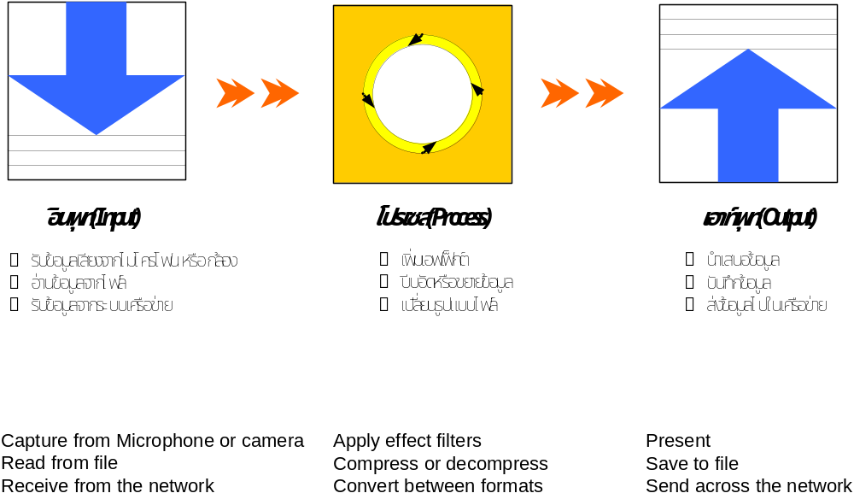
การทำงานของ JMF

Slide 9
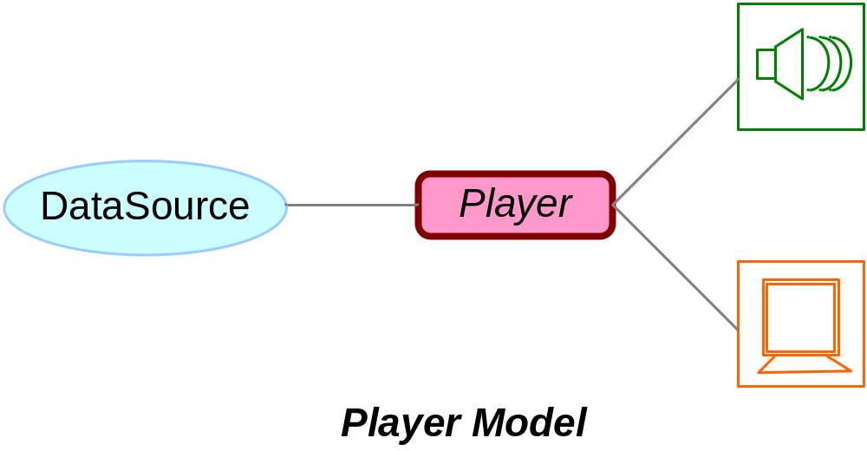
การทำงานของJMF

Slide 10
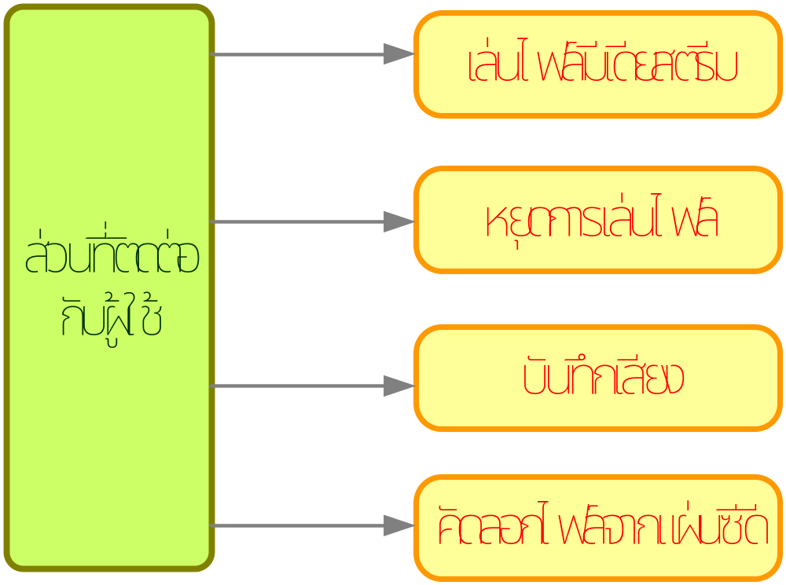
รายละเอียดของการพัฒนา

Slide 11
รายละเอียดของการพัฒนา
อินพุท
คำสั่งในการเล่นไฟล์มีเดียสตรีม
คำสั่งในการหยุดเล่นไฟล์มีเดียสตรีม
คำสั่งในการบันทึกเสียงร้องของผู้ร้อง
คำสั่งในการคัดลอกไฟล์จากแผ่นวีซีดีลงไว้ในเครื่อง
คอมพิวเตอร์
เสียงร้องของผู้ร้องที่เข้ามาทางไมโครโฟน

Slide 12
รายละเอียดของการพัฒนา
เอาท์พุท
การแสดงผลการเล่นไฟล์มีเดียสตรีม ที่อยู่ในรูปแบบต่างๆ
การหยุดเล่นไฟล์มีเดียสตรีม
ไฟล์ที่ได้จากการบันทึกเสียงของผู้ร้อง
ไฟล์ที่ได้จากการคัดลอกไฟล์ต้นฉบับในแผ่นวีซีดีลงสู่
เครื่องคอมพิวเตอร์
เสียงร้องของผู้ร้องที่ออกทางลำโพง

Slide 13

ความสามารถของโปรแกรม
การเล่นไฟล์มีเดียสตรีม .aiff, .au, .avi, .mpeg, .mp3, .wav,
.midi
การบันทึกเสียงของผู้ร้อง
  ขณะที่เปิดไฟล์มีเดียสตรีม
  บันทึกเสียงของผู้ร้องเพียงอย่างเดียว
การคัดลอกไฟล์เพลงจากแผ่นซีดีลงในเครื่อง

Slide 14
การทำงานในส่วนต่าง ๆ ของโปรแกรม

Slide 15
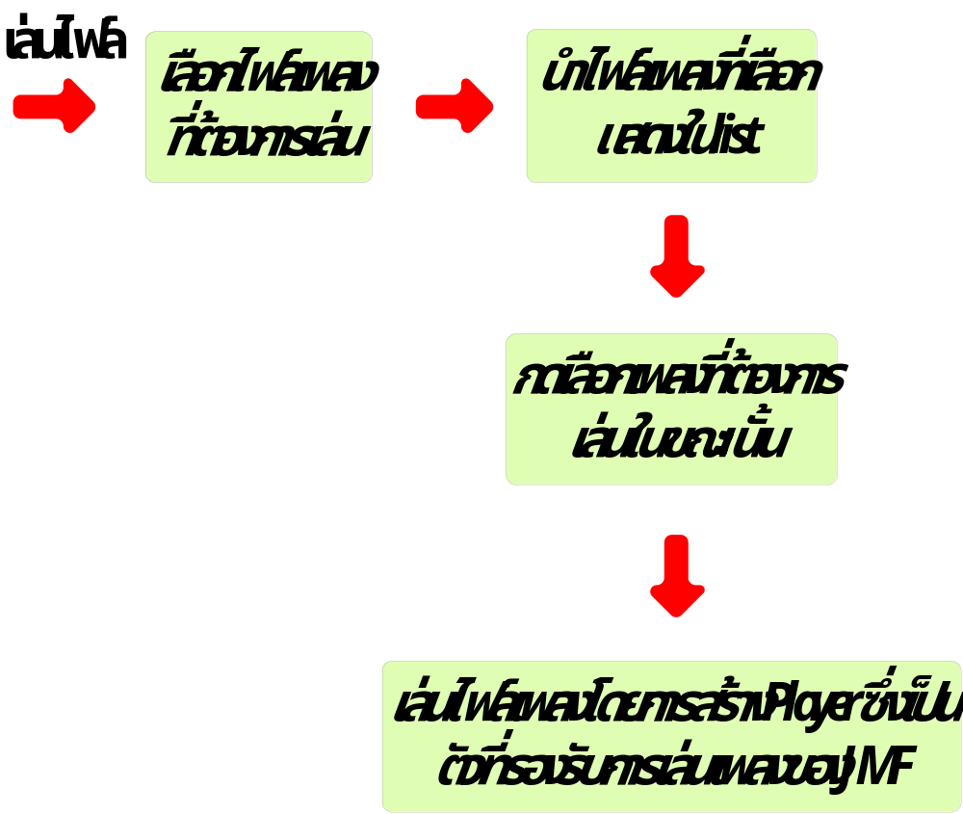

การเล่นเพลง

Slide 16
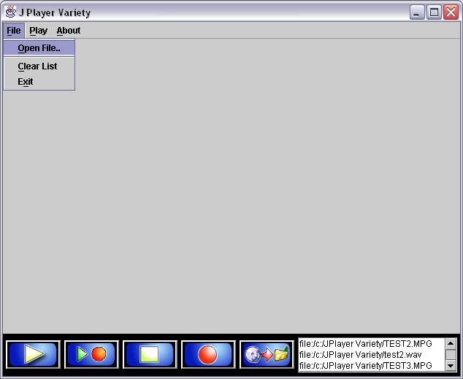
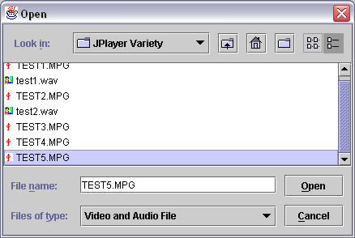
การเล่นเพลง

Slide 17
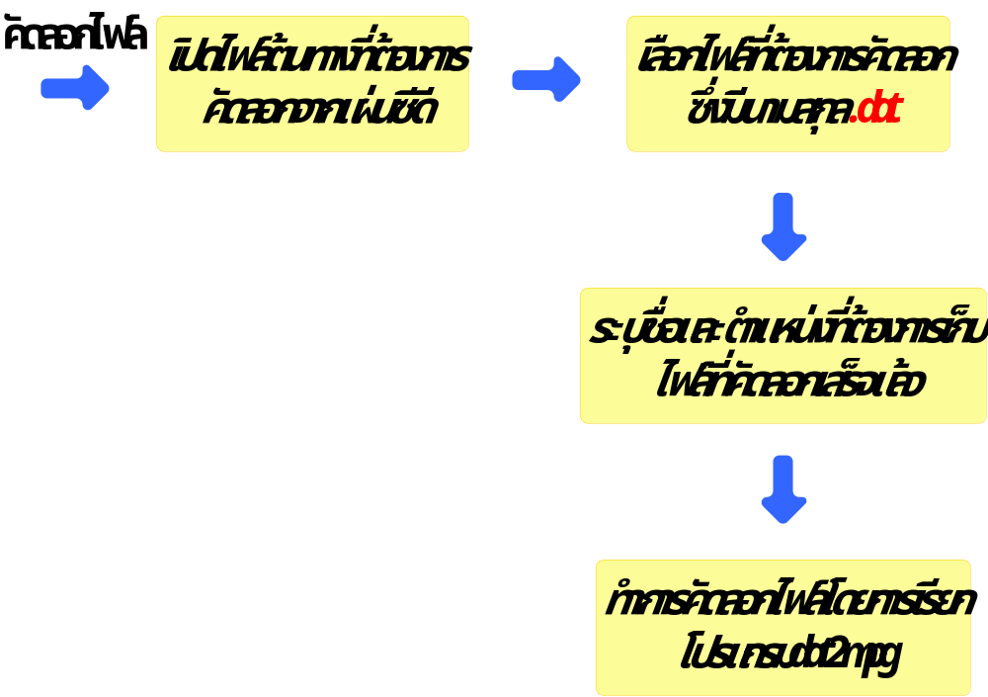

การคัดลอกไฟล์

Slide 18
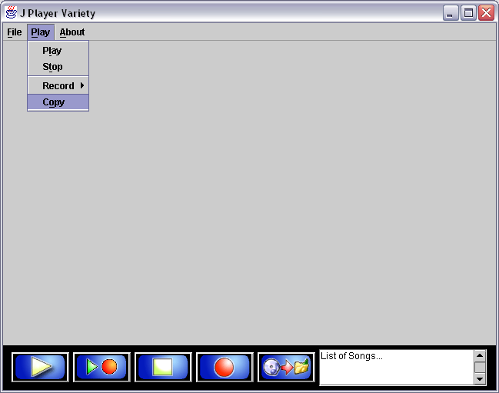
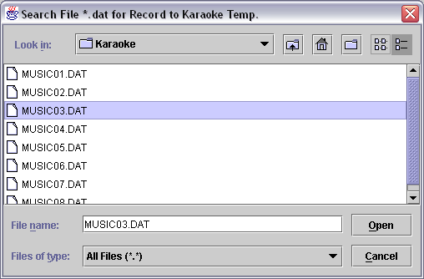
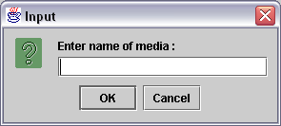
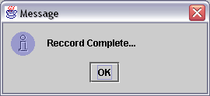
การคัดลอกไฟล์

Slide 19
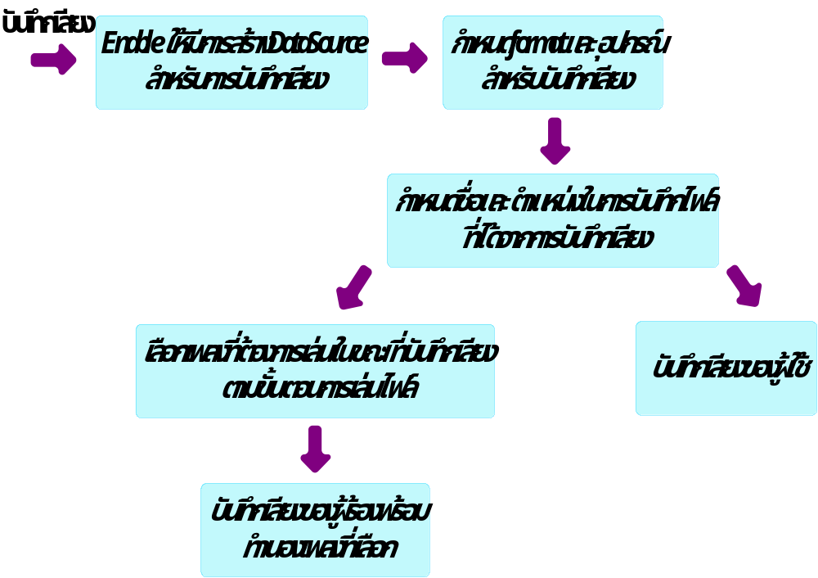


การบันทึกเสียงของผู้ร้อง

Slide 20
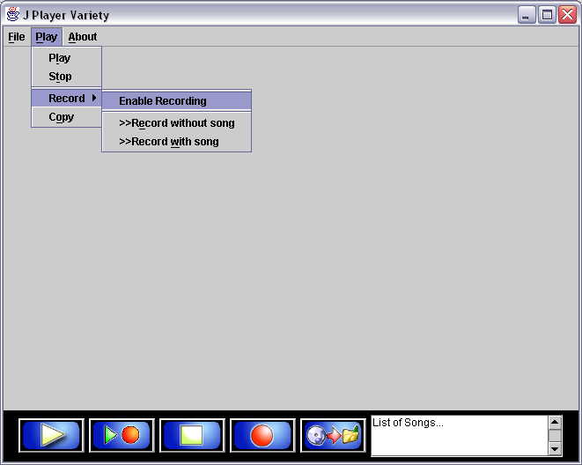
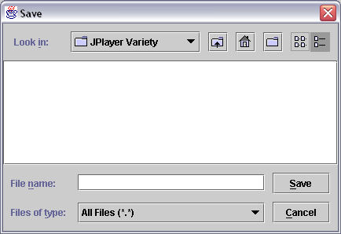
การบันทึกเสียง

Slide 21
แนวทางการพัฒนาต่อ
1. การให้คะแนนในการร้องเพลง ในรูปแบบของการเล่นไฟล์คาราโอเกะ
2. การปรับแต่งเสียงของผู้ร้องให้มีความหลากหลายของเสียงมากยิ่งขึ้น
3. การรับ-ส่งไฟล์กันผ่านระบบเครือข่ายเพื่อความสะดวกในการ
เรียกใช้ไฟล์ต่าง ๆ
4. เพิ่มฟังก์ชันในการค้นหาเพลงจากคำสำคัญต่าง ๆ
5.ให้สามารถร้องเพลงผ่านเครือข่ายร่วมกันได้

Slide 22
Question ?

